Slide 1
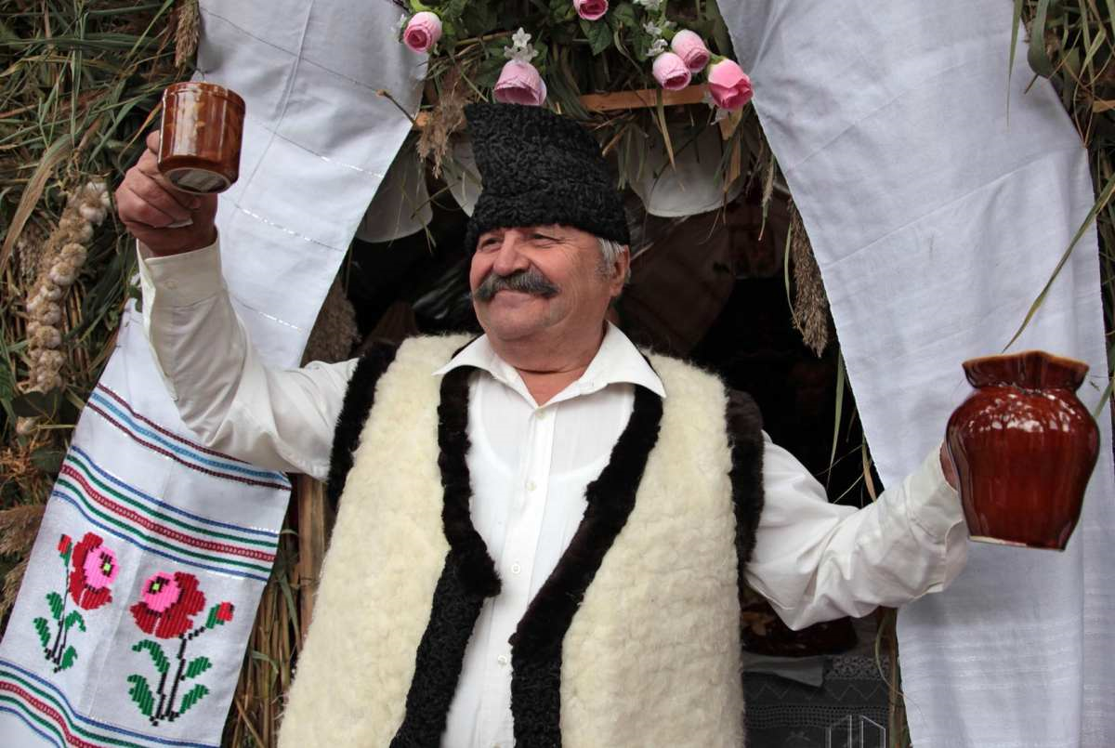
Молдавские традиции и обычаи

Slide 2
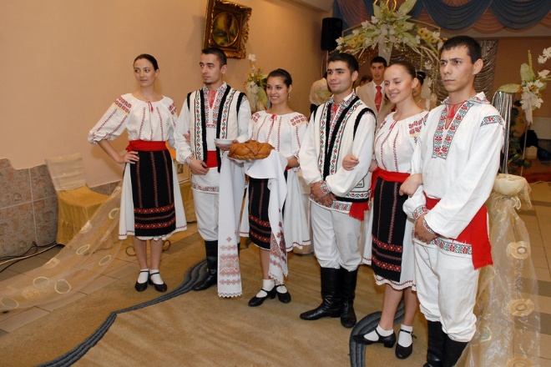
Традиции и обычаи жителей молдавской земли, уходящие своими корнями глубоко в прошлое, свято хранятся и передаются из поколения в поколение.

Slide 3
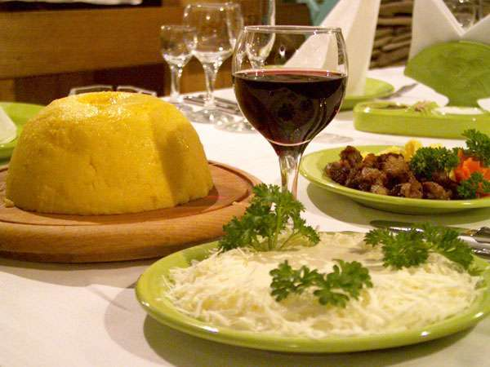
Хозяйки готовят вкусные блюда: сэрмэлуце молдовенешть (голубцы), кырнацеи, мититеи, вертуты, плацинды ,мамалыгу, брынзу и многие другие. Хозяин достаёт из погреба - крамы свои лучшие вина и угощает родных и знакомых.

Slide 4
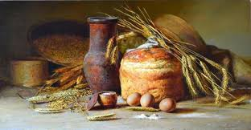
Гостеприимство является отличительной чертой молдавского народа. Гостей принято встречат хлебом - солью и стаканом доброго вина.

Slide 5
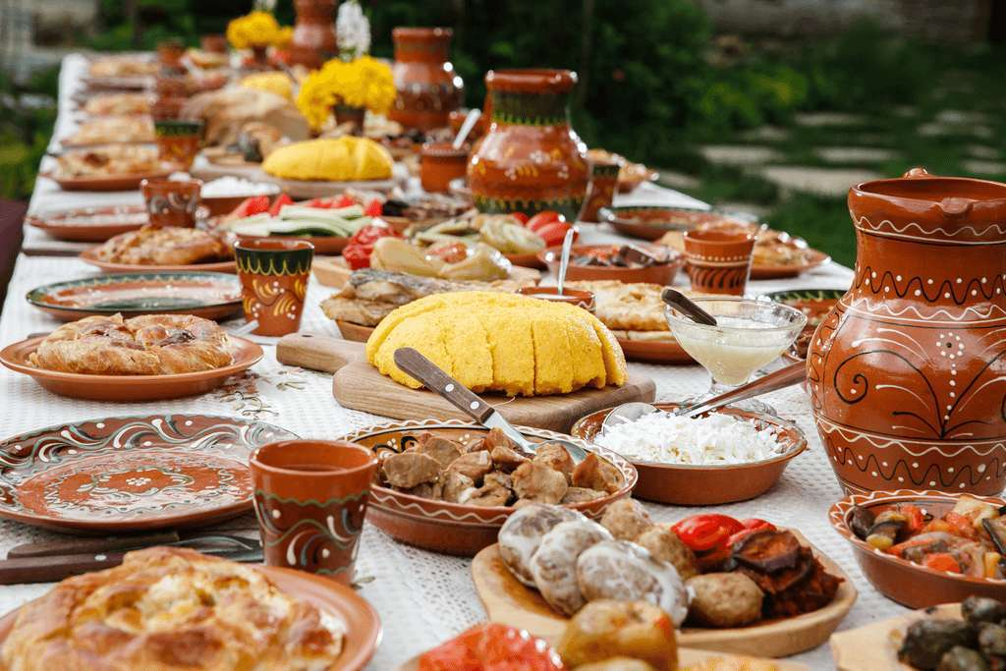
Каждое селение Молдовы чтит определённого святого, который является их покровителем, и в связи с этим отмечают Храм села/города.
В этот день во всех домах наводится чистота и накрываются столы

